Slide 1
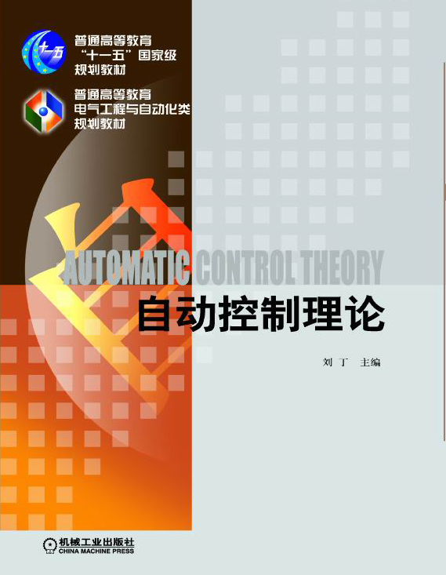

Slide 2

自动控制理论
第一章 自动控制理论的一般概念
第二章 控制系统的数学模型
第三章 控制系统的时域分析法
第四章 根轨迹法
第五章 频率法
第六章 控制系统的校正
第七章 非线性系统的分析
第八章 采样控制系统的分析与设计

Slide 3
第一章 自动控制理论的一般概念
1-1 自动控制发展简史
1-2 自动控制的基本方式
1-3 典型控制系统
1-4 对于自动控制系统的要求

Slide 4
1-1 自动控制发展简史
自动控制：
在没有人直接参与的情况下，采用控制装置或机械使被控制对象达到预期的目标 。
发展简史：
1765年，瓦特发明蒸汽机，用离心式调速器控制蒸气机
1948年，维纳《控制论－或关于在动物和机器中控制和通 信的科学》产生
40－60年代 经典控制理论（频域法为主）
60－70年代 现代控制理论（时域法为主)
70年代以后 大系统控制理论

Slide 5
自动控制研究的内容：
经典控制理论
现代控制理论
经典控制理论
主要研究对象:对单输入单输出线性定常系统的分析和设计问题。
现代控制理论
主要研究对象:多输入、多输出、时变参数、高精度复杂系统的分析和设计问题。

Slide 6
 | 研究对象 | 数学工具 | 分析方法 | 局限性
经典控制理论 | 单I/O 线性定常系统 | 微分方程，传递函数 | 时域法 频域法 根轨迹法 | 对复杂多变量系统、时变和非线性系统无能为力
现代控制理论 | 多输入-多输出变系数，非线性等系统 | 线性代数、矩阵理论 | 状态 空间法 | 比较繁琐 （但由于计 算机技术的 迅速发展，已克服)

Slide 7
1-2 自动控制的基本方式
开环控制
闭环控制
复合控制

Slide 8
一、开环控制
控制装置与被控对象之间只有顺向作用而没有反向联系的控制。
温度计
k
开关闭合后，不同的输入电压u对应于不同的温度t。
加热电阻丝
u
~220V
炉温开环控制系统

Slide 9
扰动量
输入量
加热电
阻丝
电炉恒
温箱
输出量
开关
(电源 )
(温度)
控制装置
受控对象
炉温开环控制系统方框图
扰动
控制器
被控制
对象
给定值
输出量
典型开环控制的方框图

Slide 10
开环控制系统特点：
信号从输入到输出无反馈,单向传递.
结构简单.
控制精度不高,无法抑制扰动.
控制方式：
按给定值操纵。信号由给定值至输出量单向传递。一定的给定值对应一定的输出量。系统的控制精度取决于系统事先的调整精度。对于工作过程中受到的扰动或特性参数的变化无法自动补偿。结构简单，成本低廉，多用于系统结构参数稳定和扰动信号较弱的场合.

Slide 11
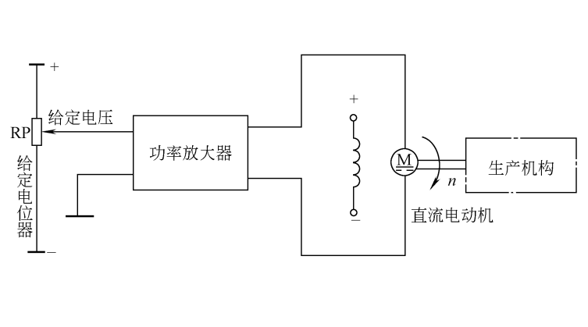
例: 直流电动机转速开环控制系统。
输出量对输入量没有影响的系统称为开环系统

Slide 12
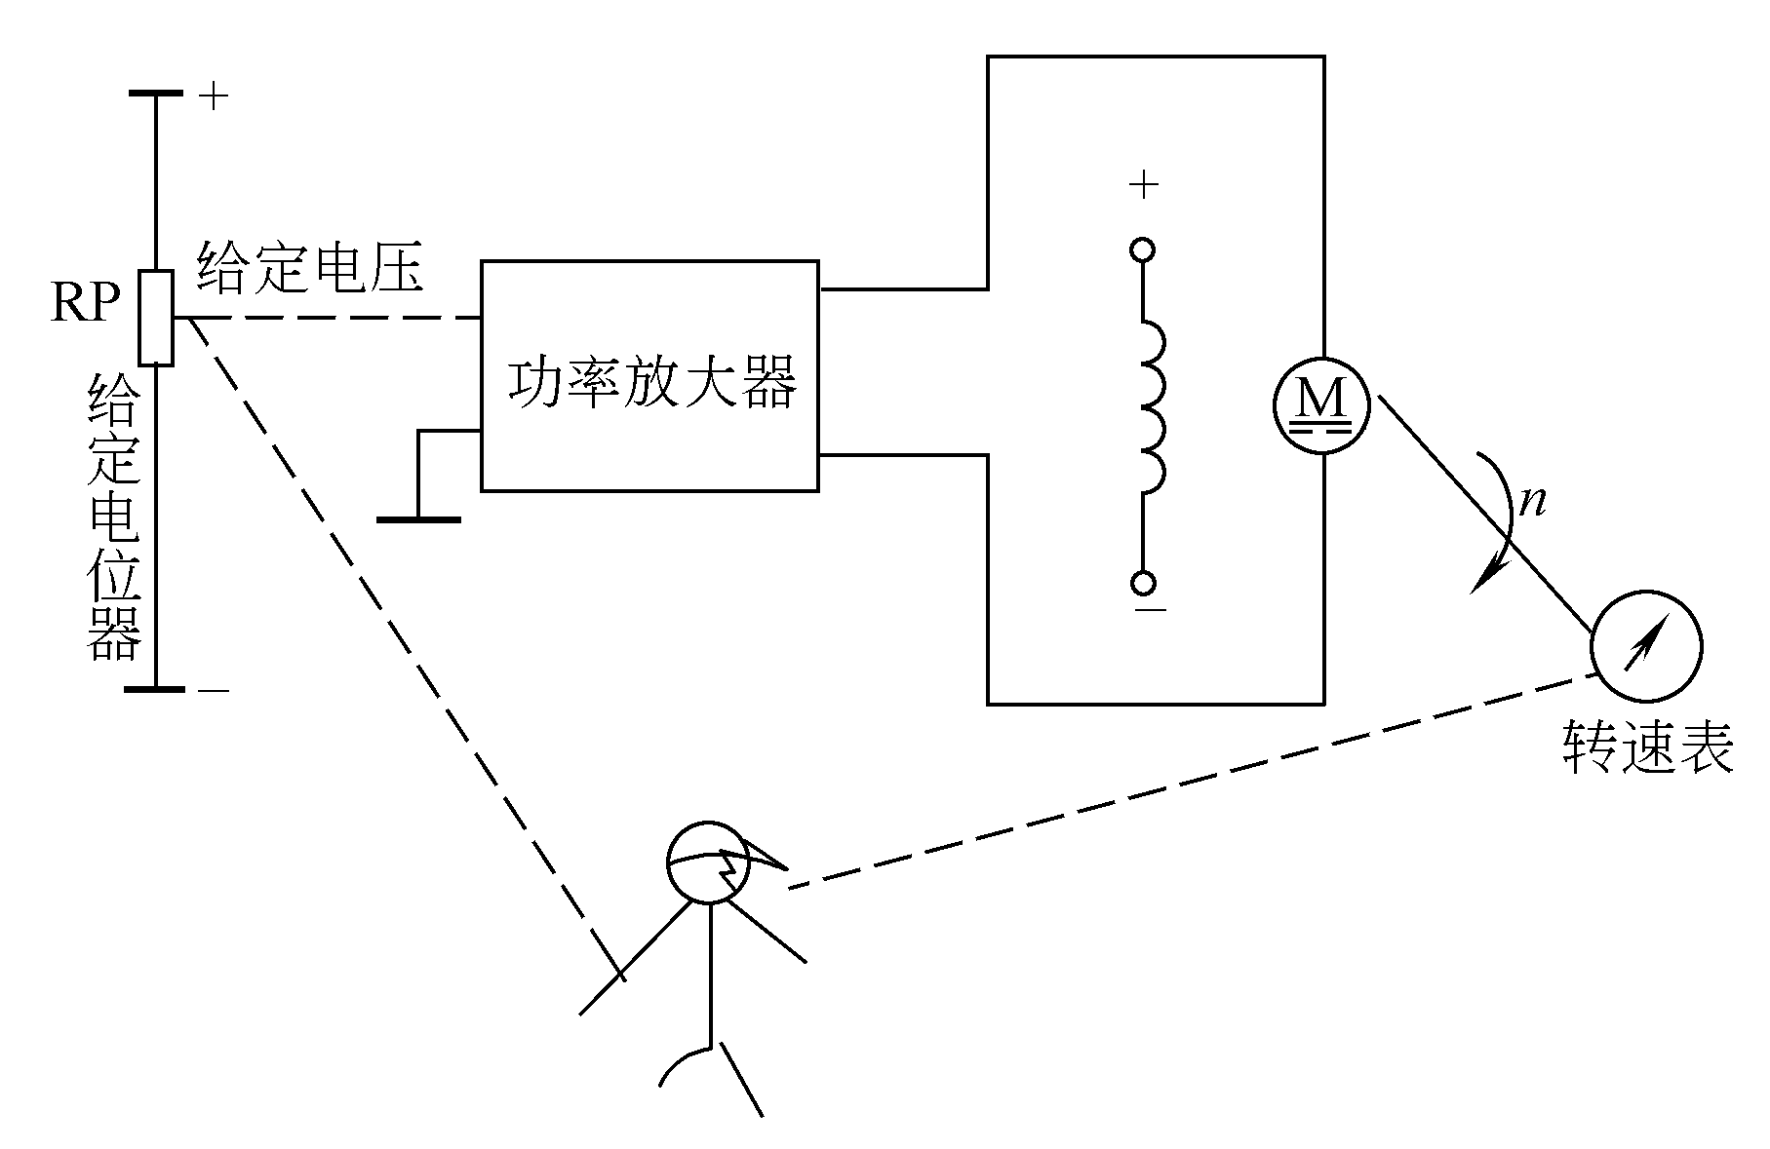
二、闭环控制
反馈
图示: 人工电动机转速闭环控制系统

Slide 13
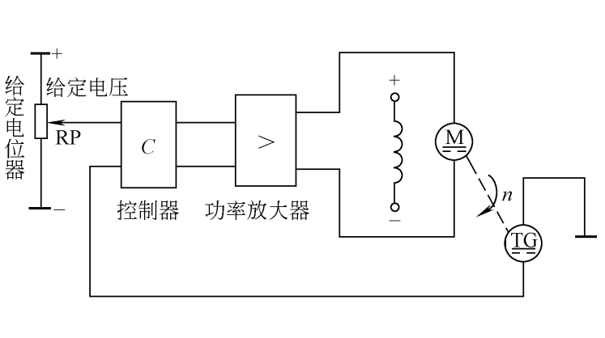
控制任务：保持工作机械恒速运行.
控制过程：

Slide 14
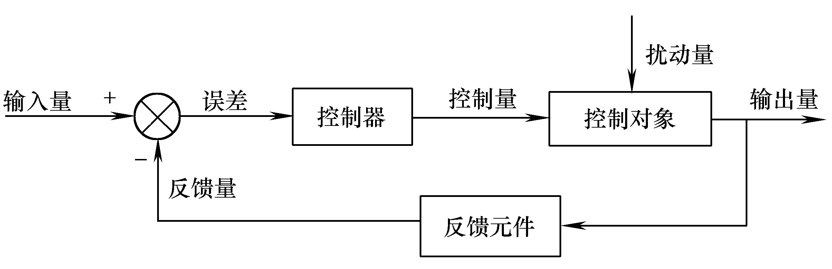
典型闭环系统方框图
反 馈：
输出量送回至输入端并与输入信号比较的过程
负反馈：
反馈的信号与输入信号相减而使偏差越来越小

Slide 15
闭环控制:
是指控制器与控制对象之间既有顺向
作用有反向联系的控制过程。
特点:
输出影响输入，所以能削弱或抑制干扰；低精度元件可组成高精度系统；因为可能发生超调，振荡，所以稳定性很重要

Slide 16
三、开环控制与反馈控制的比较
开环 优点：结构简单，成本低廉，工作稳定，当输入信号和
扰动能预先知道时，控制效果较好。
缺点：不能自动修正被控制量的偏离，系统的元件参 数变化以及外来的未知扰动对控制精度影响较大。
闭环 优点：具有自动修正被控制量出现偏离的能力，可以修
正元件参数变化及外界扰动引起的误差，控制精度高。
缺点：被控量可能出现振荡，甚至发散。

Slide 17
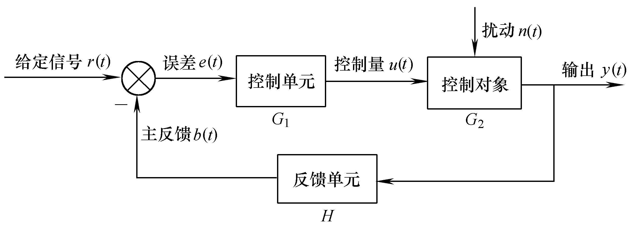
四、闭环控制系统的术语和定义
主 反 馈 — 与输出成正比或某种函数关系，但量纲与给定信号相同；
偏 差 — 给定信号与主反馈信号之差的信号；
控制单元 — 接受偏差信号，通过转换与运算，产生期望的控制量；
扰 动 — 对系统输出产生不利影响的信号；
反馈环节 — 检测输出信号并转换与给定输入信号相同量纲的信号。

Slide 18
闭环控制系统的方框图
扰动
给定
r(t)
e(t)
控制
环节
放大
元件
u(t)
执行
机构
受控
对象
c(t)
参考
输入信号
偏差
信号
控制量
被控量
(-)
调节器(或控制器)
受控系统
反馈信号
反馈装置
(测量元件)
方框图的组成：
e=r-b
引出点
输入量
输出量
r
c
c
环节名称（或特性）
(-)
c
b
(a)
(b)
(c)

Slide 19
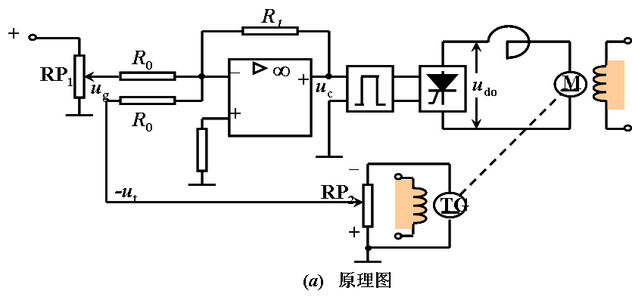
扰动
给定
装置
u_{g}
u_{e}
u_{do}
n
放大器
触发器
晶阐管可
控整流器
电动机
(-)
控 制 装 置
受控对象
u_{t}
转速反
馈装置
(b) 方框图

Slide 20
五、复合控制
它是把按偏差控制与按扰动控制结合起来，对于主要扰动采用适当的补偿装置实现按扰动控制，同时再组成反馈控制系统实现按偏差控制，以消除其余扰动产生的偏差。
按扰动
补偿
电压放大器
电阻R
电压放大器
功率放大器
电动机
输入信号
(-)
测速发电机
电动机速度复合控制系统方框图

Slide 21
1-3 典型控制系统
恒值系统：
也称镇定系统。输出量以一定的精度等于给定值，而给定值一般不变化或变化很缓慢，扰动可随时变化的系统称为恒值系统，在生产过程中，这类系统非常多。例如，冶金部门的恒温系统，石油部门的恒压系统等。

Slide 22
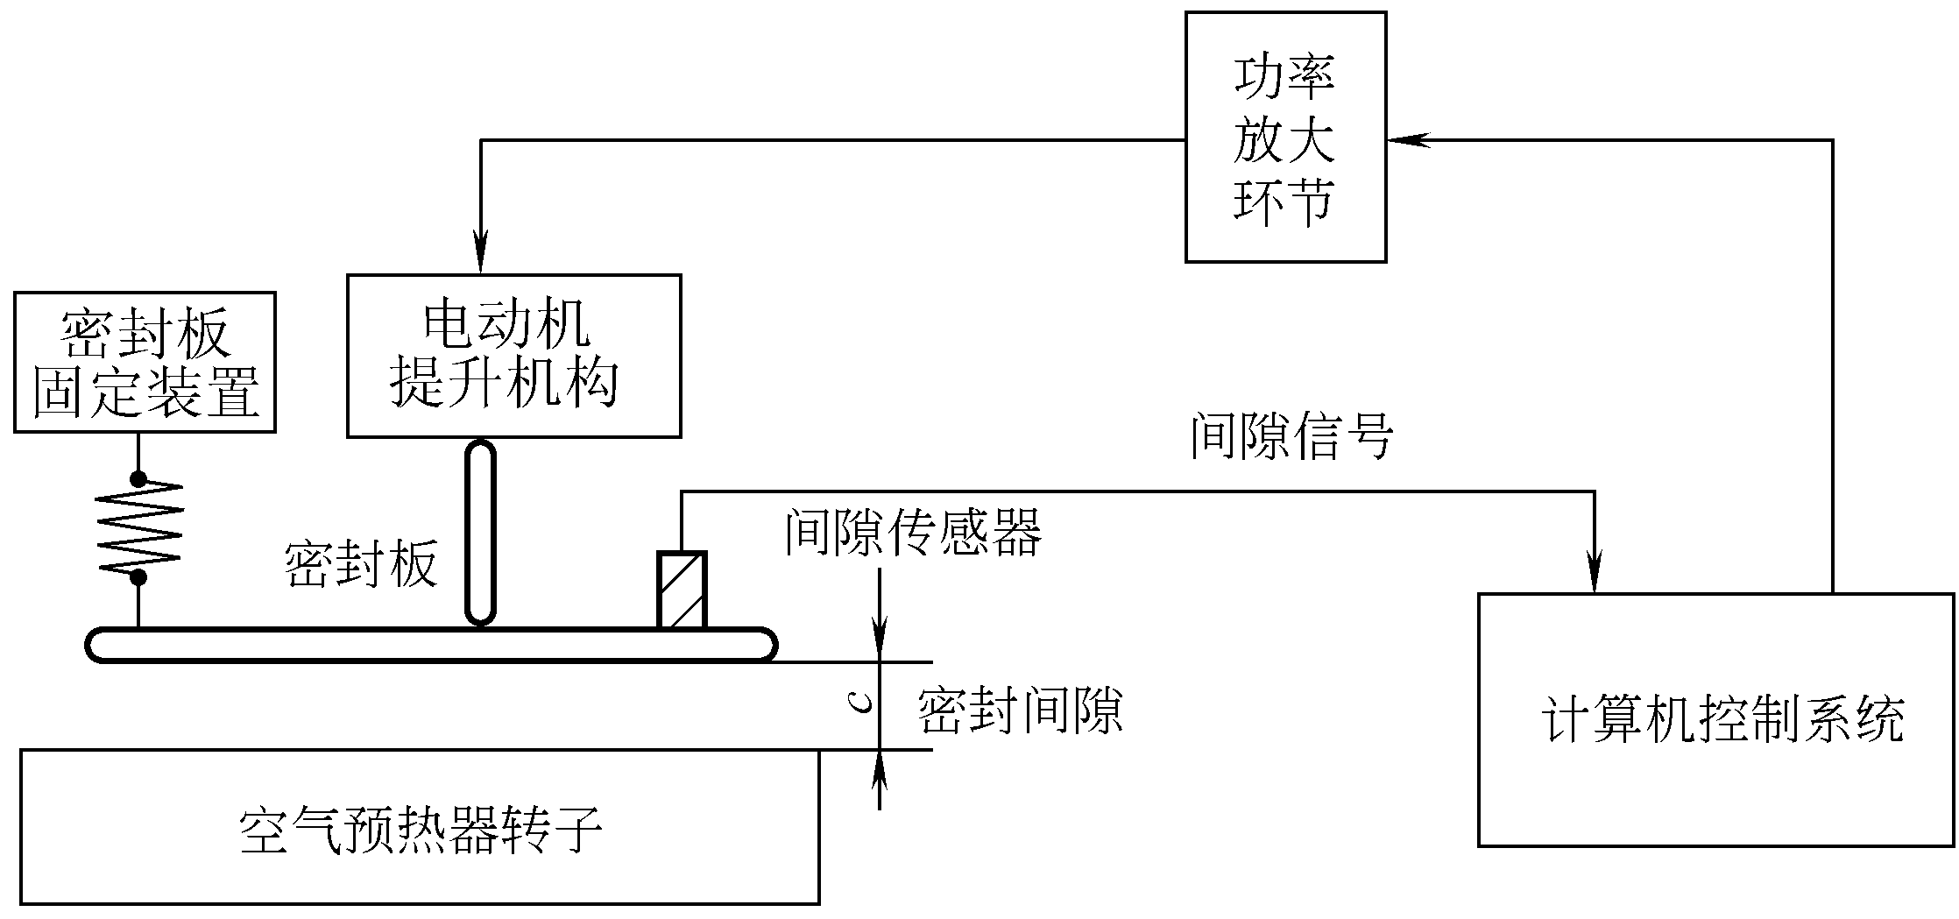
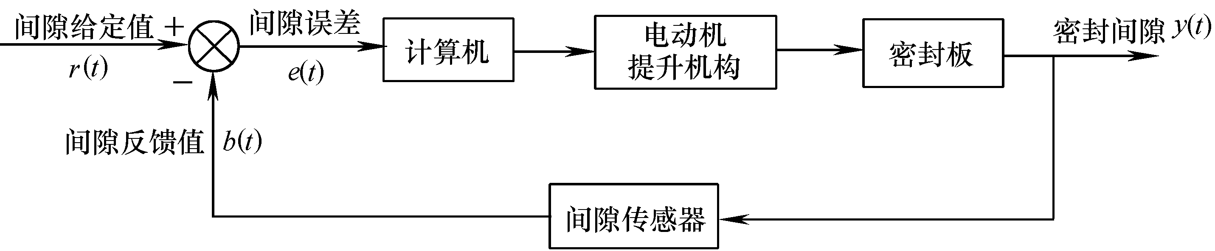
例 电站锅炉空气预热器密封间隙控制系统
系统通过间隙传感器实时测量出密封间隙值并送入计算机，与设定值比较后，发出控制指令至电动机提升机构，调整密封板的位置，达到维持密封间隙值恒定的目的。

Slide 23
随动系统：
输出量能以一定精度跟随给定值变化的系统称随动系统，又称为跟踪系统。这类系统的特点是系统的给定值变化规律完全取决于事先不能确定的时间函数。例如，火炮系统，卫星控制系统等。

Slide 24
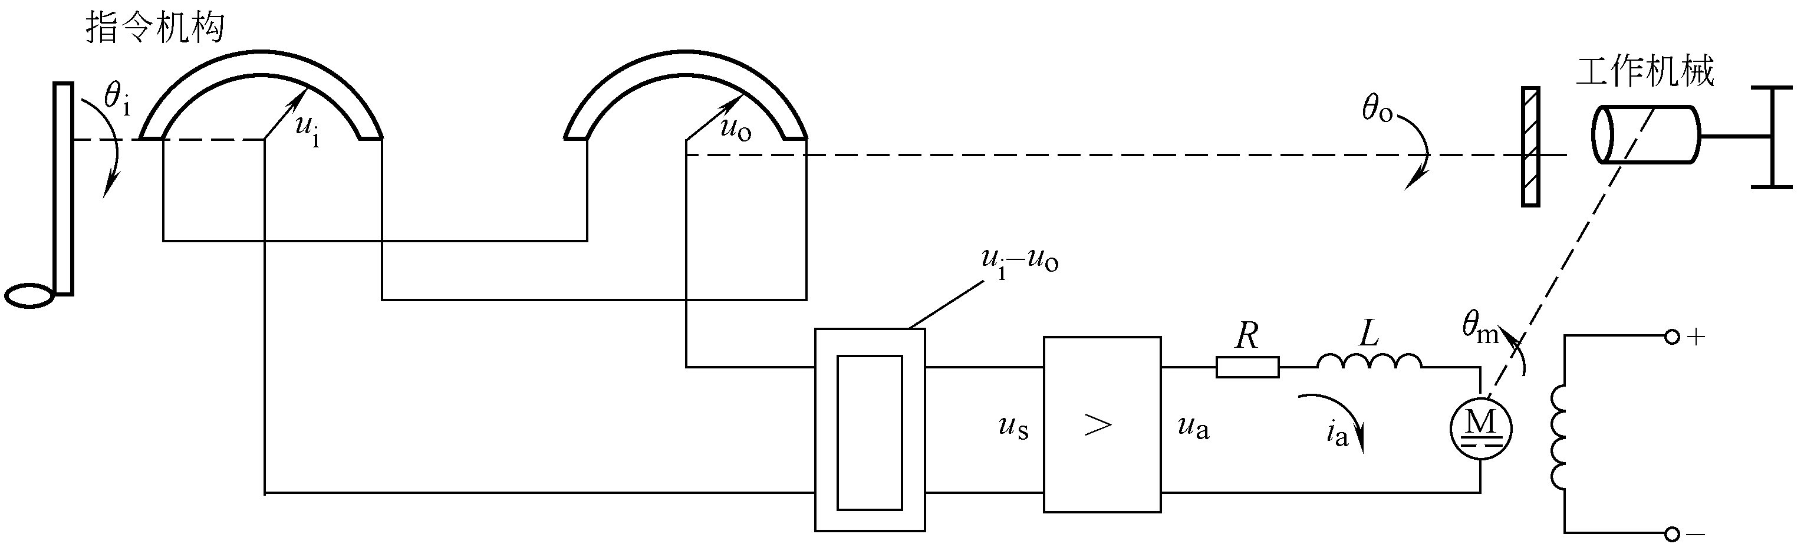
例:一位置随动系统的工作原理图。
控制任务：要求工作机械能够跟随指令机构同步转动,即要使工作机械的角位置跟随给定指令转角，亦即使：

Slide 25
首先确定以下基本问题：
（1）受控对象: 工作机械；
（2）被 控 量: 角位置；
（3）指令转角: 给定值；
（4）测量元件: 通过两个相同的电位计测量转角及，并转换为
相应的电压及；
（5）计算比较: 两个测量电位计的桥式连接，即完成了减法运算，
两电刷之间的电压代表了被控量对给定量的误差；
（6）执行机械: 电机减速装置。
系统的工作原理： 如果工作机械转角等于指令转角，则经事先整定，
即电机不动，系统处于平衡状态。当指令转角改变，随之改变，而工作机械仍处于原位，则从而使电动机拖动工作机械朝所要求的方向快速偏转，直至电机停转，此时系统在新的位置上处于与指令同步的平衡工作状态，即完成了跟随的任务。

Slide 26
程序控制系统：
自动控制系统的被控制量如果是根据预先编好的程序进行控制的系统称程序控制系统。例如，炼钢炉中的微机控制系统，洲际弹道导弹的程序控制系统等。

Slide 27
1-4 对自动控制系统系统的要求
稳定性
被控制信号能跟踪已变化的输入信号，从一种状态到另一种状态，如果能做到，我们就认为该系统是稳定的，这是对反馈控制系统提出的最基本要求。
快速性
对过渡过程的形式和快慢提出要求，一般称为动态性能。
稳定高射炮射角随动系统，虽然炮身最终能跟踪目标，但如果目标变动迅速，而炮身行动迟缓，仍然抓不住目标。
准确性
用稳态误差来表示。
在参考输入信号作用下，当系统达到稳态后，其稳态输出与参考输入所要求的期望输出之差叫做给定稳态误差。显然，这种误差越小，表示系统的输出跟随参考输入的精度越高。

Slide 28
n
n
n
n₀
n₁
n₁
0
t
0
t
0
t
(a)
(b)
(c)
n
n
n
n₀
n₁
n₁
0
0
0
(d)
t
(e)
t
(f)
t
(a)、(b)非周期振荡；(c)发散振荡；(d)、(e)收敛振荡；(f)等幅振荡。
.稳定性：是保证控制系统正常工作的先决条件。
.快速性：动态性能，有指标。
.准确性：稳态（过度结束后的）值应尽量与期望值一致。

Slide 29
1-5 自动控制理论的基本问题
控制系统的分析
  典型信号下的响应 (阶跃响应,频率特性)
  数学模型 (传递函数,状态方程)
  性能指标 (稳态误差,超调量)
控制系统的设计
  性能要求 (性能指标,约束条件)
  控制器的结构和参数设计和整定
  性能校核 (计算,仿真,实验)

Slide 30
本章小结
1-1 自动控制的主要任务
1-2 自动控制的基本方式
开环控制
闭环控制
复合控制
1-3 典型控制系统
恒值系统
随动系统
程序控制系统
1-4 对于自动控系统的要求
稳定性
快速性
准确性

Slide 31
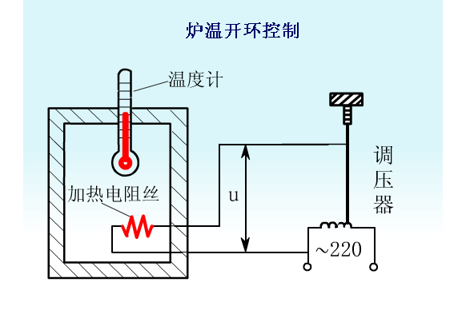

Slide 32
